Slide 1
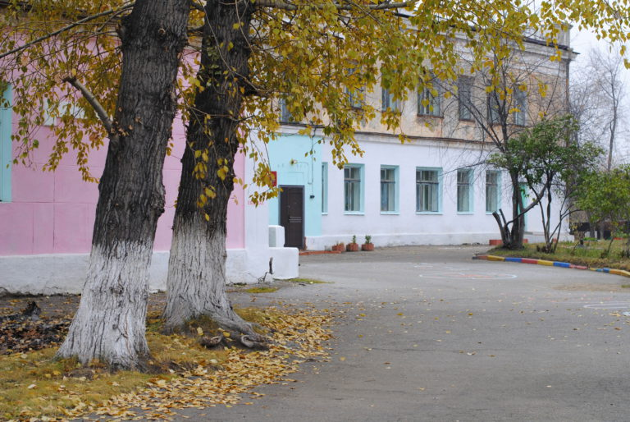
МБДОУ г.Иркутска детский сад №3
1937
85 лет
2022

Slide 2
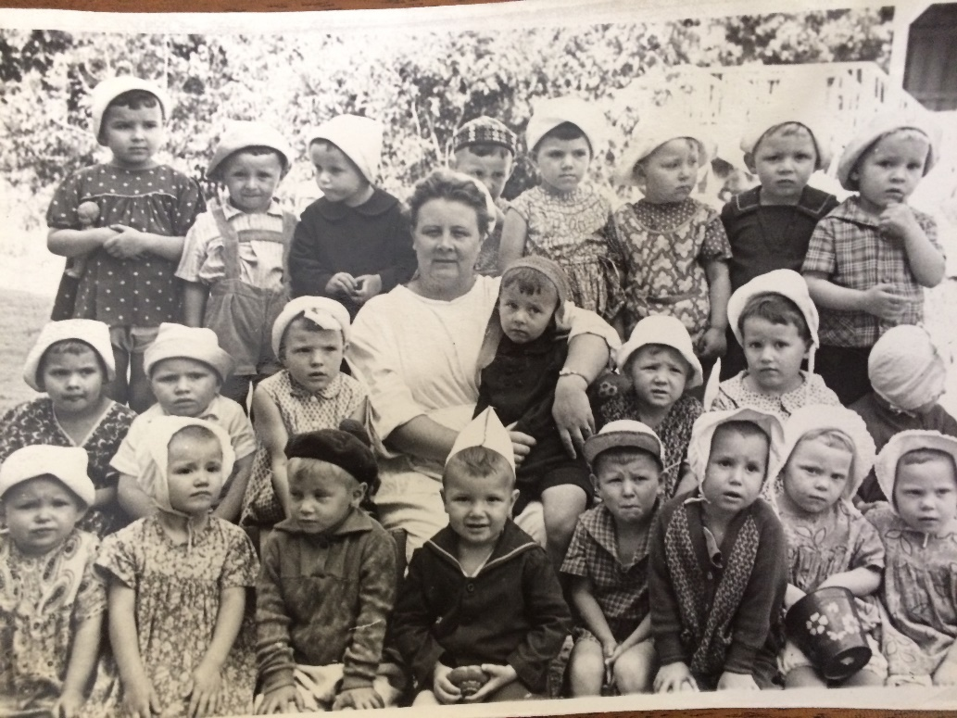
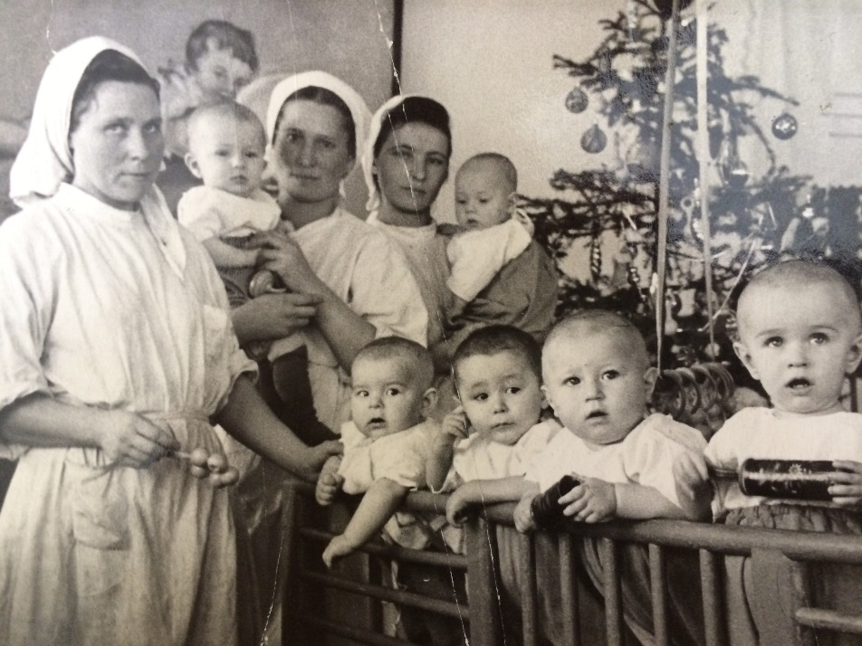
Обрывки истории
Наш детский сад в этом году отмечает свой
85 - летний юбилей.
В далёком 1937 году он впервые открыл свои двери для дошколят.

Slide 3
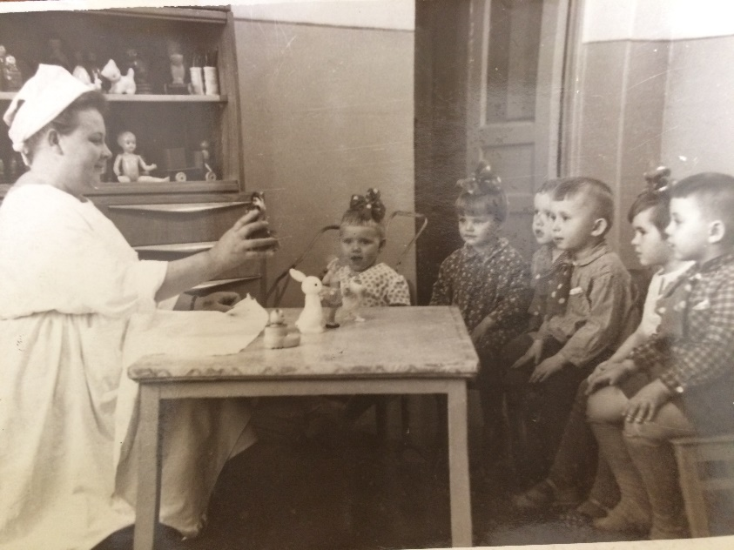
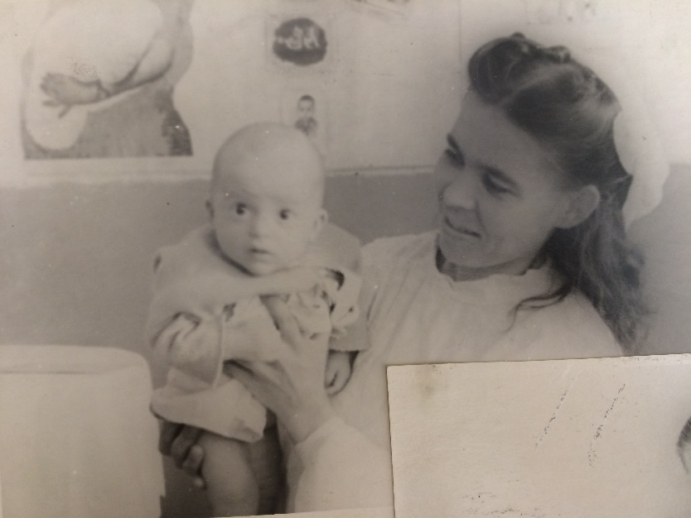
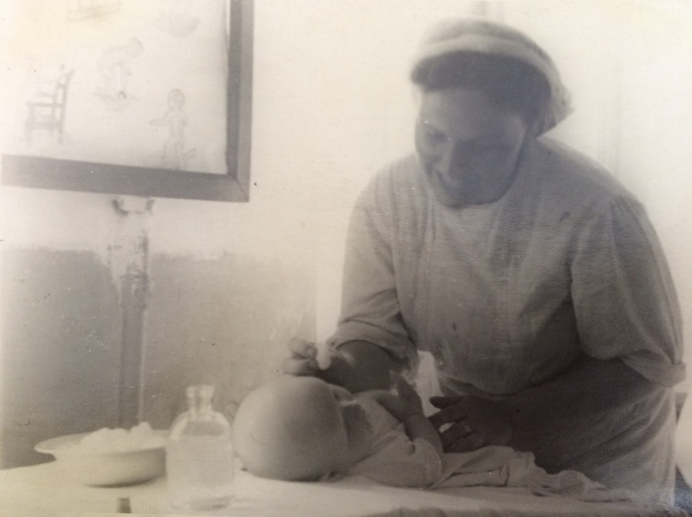
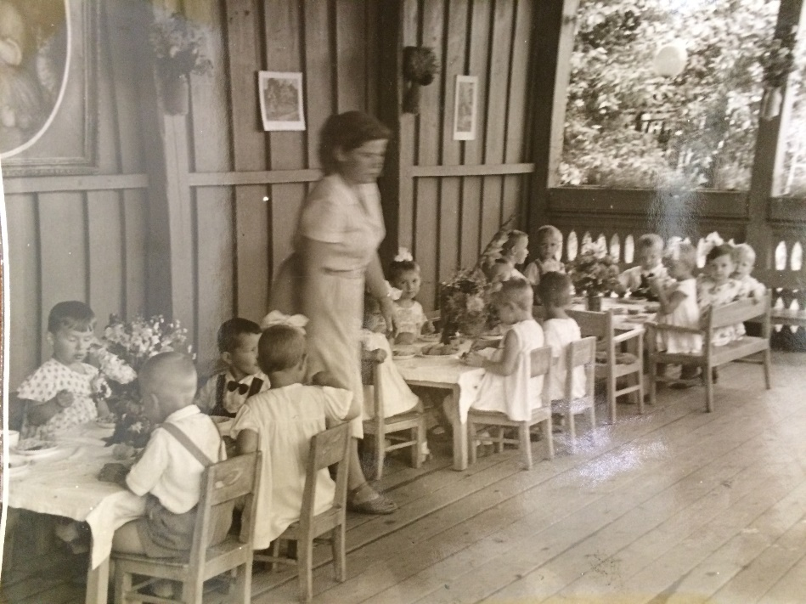
Обрывки истории
Дети росли, развивались, учились рисовать, петь песни, танцевать, играть, дружить. Детский сад прощался с ними, принимал новых детей и жизнь продолжалась.

Slide 4
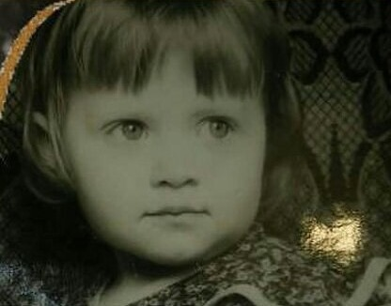
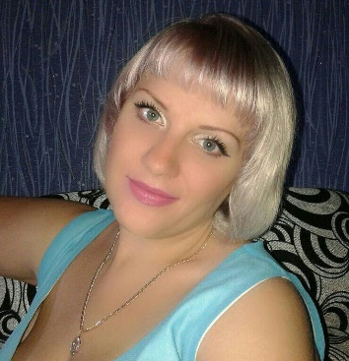
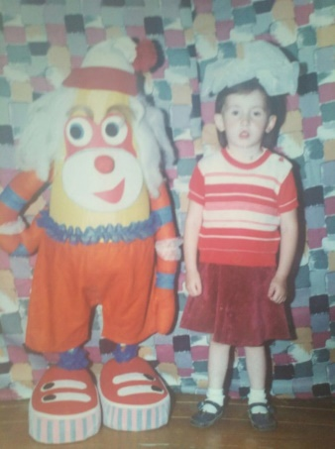
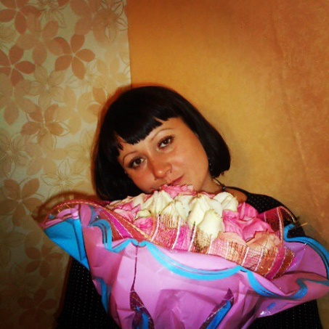
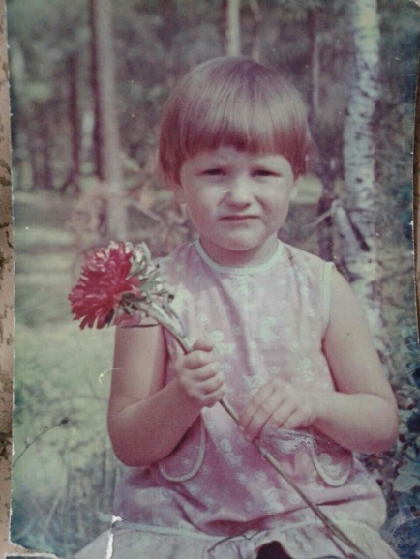
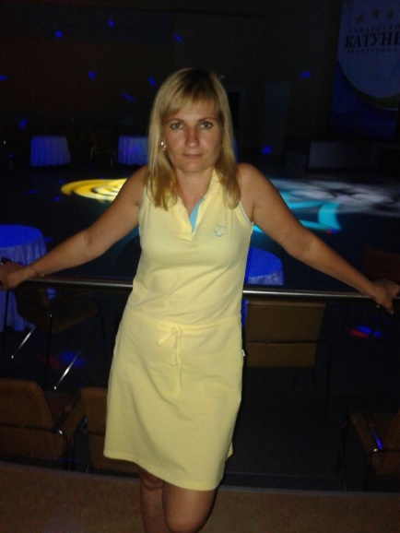
Обрывки истории
Шло время. И вот уже бывшие выпускники приводят своих детей и даже внуков в наш сад, в тот самый, в который когда- то ходили они сами.
Карлова Елена Александровна, ИАЗ Корпорация Иркут, инженер-технолог
Пушина Евгения Андреевна , ОАО Иркут-Ремстрой
Мусалова (Чупрова) Елена Анатольевна , ИАЗ Корпорация Иркут

Slide 5
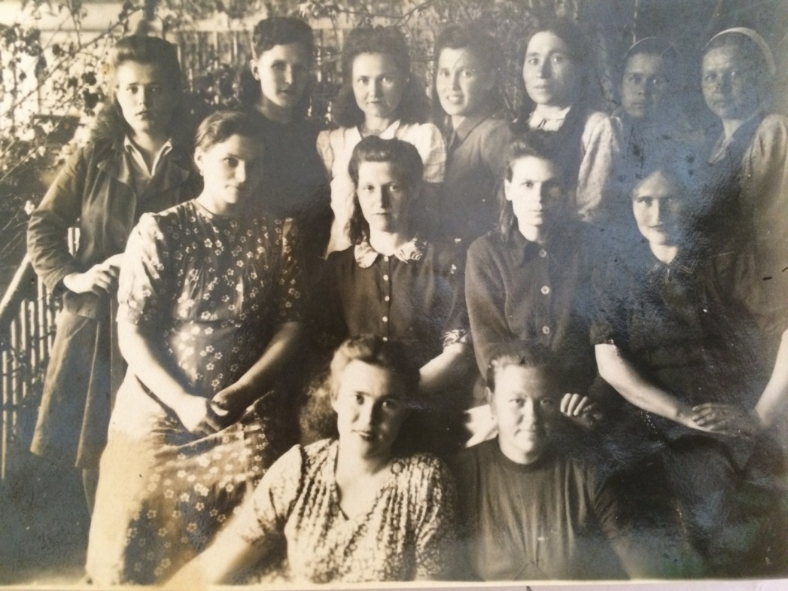
Первый коллектив яслей, 1937 год
Руководители
Первым руководителем яслей была Крюкова Л.Г.

Slide 6
Руководители
с 1940 –1948 год:
Гончарова С.И., Данилова Е.В., Великанова Е.Д., Москвина М.И., Александрова Е.В., Конветова М.М., Новикова О.П., Валова К.И., Меркулова М.А.;
с 1948 – 1963 год:
Тушкова Вера Тимофеевна;
с 1963 – 1987 год:
Силинская Нина Ксенофонтьевна;

Slide 7
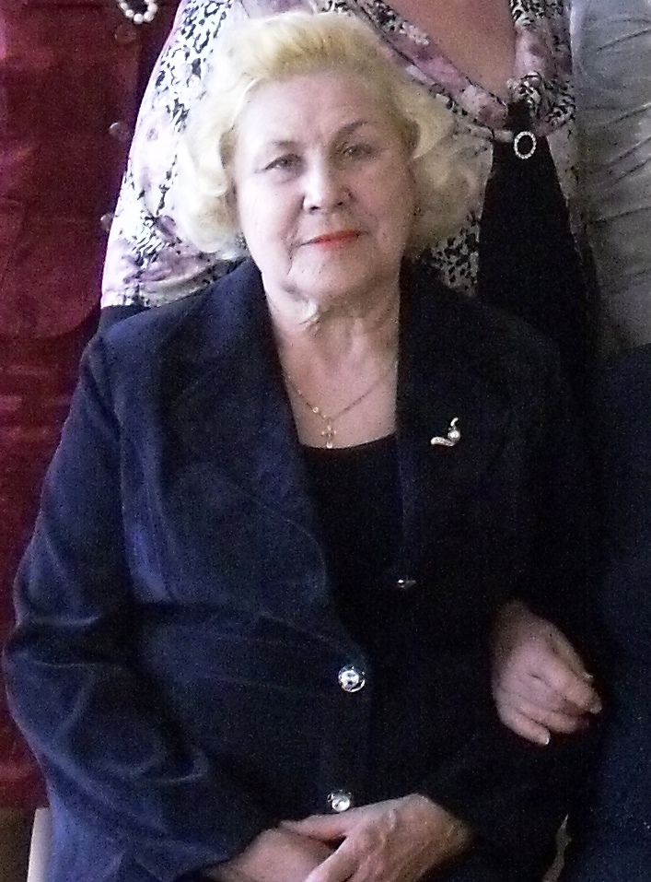
с 1987 – 2001 Неретина Валентина Кузьминична
Руководители

Slide 8
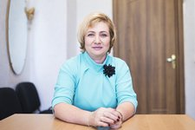
с 2001 – 2005 Борзых Ольга Борисовна;
Руководители

Slide 9
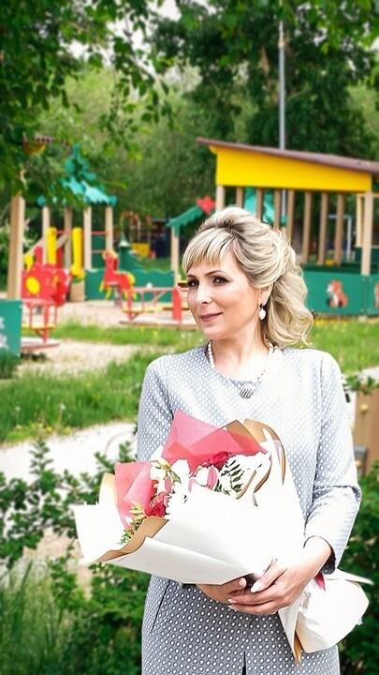
с 2005 – 2010 Черкашина Ольга Анатольевна
Руководители

Slide 10
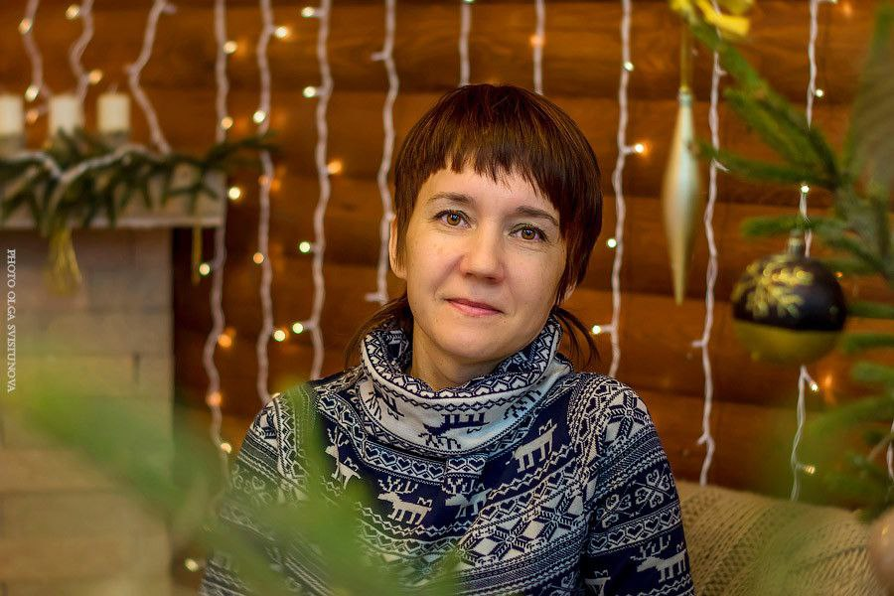
с 2010 Жидкова Ольга Викторовна
Руководители

Slide 11
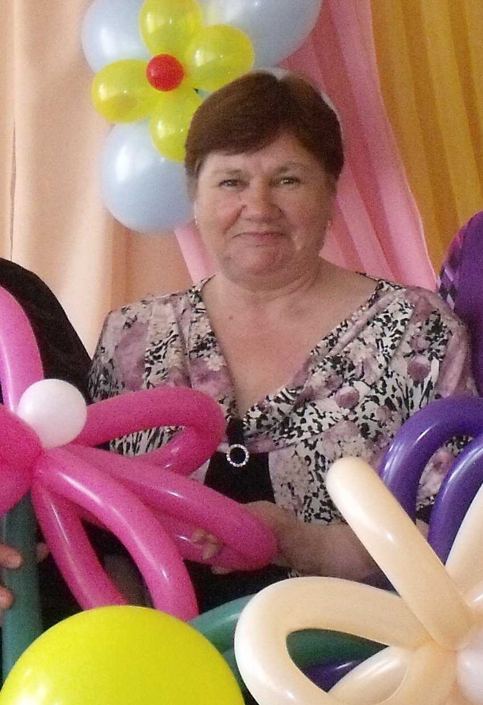
Ветеран труда
Чупрова Зинаида Михайловна
Заведующий хозяйством
Работает в учреждении с 1975года

Slide 12
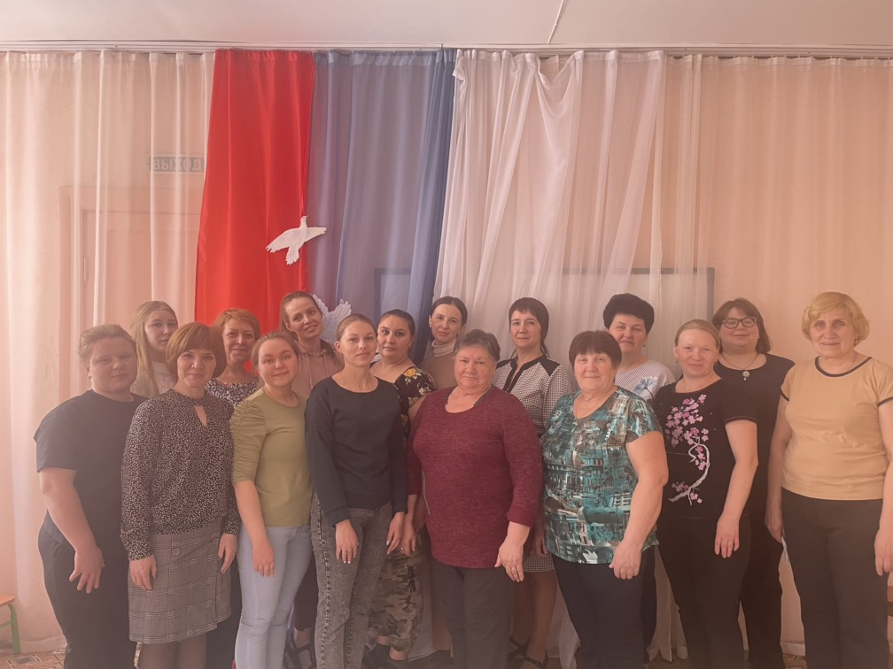
Сегодня
Наш детский сад сегодня это стабильное, успешное и развивающееся в соответствии с современными тенденциями дошкольное учреждение, имеющее свои традиции. Он расположен в уютном месте Ленинского района города Иркутска, среди ветвистых деревьев и кустарников.

Slide 13
НАШ РОДНОЙ ДЕТСКИЙ САД ПРОЦВЕТАЙ! НЕ СТАРЕЙ, НЕ ГРУСТИ, НЕ СКУЧАЙ, ПУСТЬ ЗВУЧИТ ЗДЕСЬ ВСЕГДА ДЕТСКИЙ СМЕХ И СОПУТСТВУЕТ ВСЕМ ЛИШЬ УСПЕХ!

